Slide 1
EXE 파일 디버깅

Slide 2
1. beta버튼에서 다른 스테이지로 이동할때 다른 여러 버튼은 정상적으로 잘 작동하나 유일하게 stage8버튼을 누르면 게임이 튕김.
원인은 아직 모르겠으나, stage8내에 아직 해결되지 않은 오류가 있어서 그런것은 아닐까 추측해봄.

Slide 3
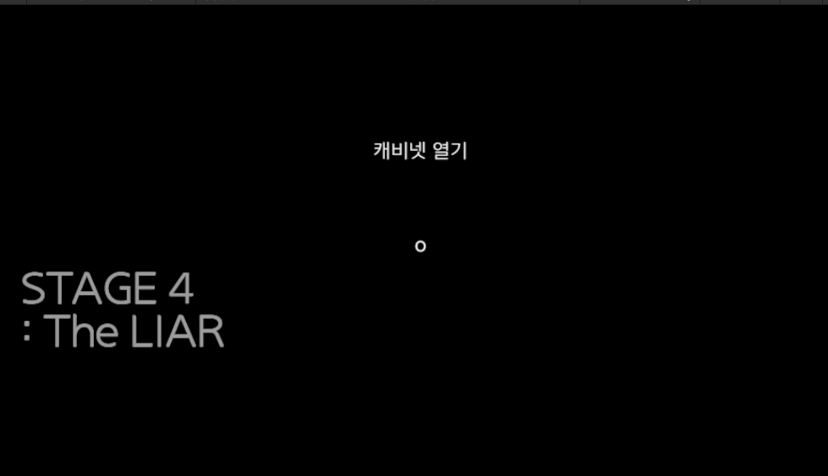
2. 씬전환시 조명깨짐 현상이 해결되지 않음. 에디터창에서 본 그대로 exe 파일에 드러남.
유니티 에디터창에서 veta버튼으로 stage 이동시에 자신 stage에서 조명깨짐 현상이 발생한다면, exe파일에서도 똑같이 적용됨.
다른 stage들은 그래도 조명깨지는게 일부적인데 stage4,7,10은 그냥 아예 조명이 다꺼져서 검은화면만 보임. 반드시 해결이 필요할듯 ㅠㅠ
-> 일단 제가 아래에 링크한 해결방법으로 해결이 되는지 우선적으로 적용해보기.
[유니티 VR에서 씬 전환시 라이트가 깜깜해지는 현상] 조정하기. : 네이버 블로그 (naver.com)
유니티5 - 씬 로드후 조명이 이상해지는 문제 :: 와피덕의 이야기 (tistory.com)
->이사진처럼 아예 어두움

Slide 4
3. 일시정지 패널 켰을 때 마우스가 보이지 않아서 강제종료로 꺼야만 했던 오류 - Stage9, Stage10 등.
: 근데 에디터 창에서는 분명 커서락 모드가 해제가 되는데 왜 exe 파일에서만 그런지.. ㅎㅎ 이건 제가 원인을 한번 생각해보고 있을께요..
+그리고 이건 오류는 아닌데 일부 STAGE의 일시정지 패널 글씨체가 깨져서(흐려져서) 미적으로 안예뻐보임

Slide 5
그외에 수정해주었으면 하는 오류
STAGE1 : 벽수축이 일정 지점을 넘어서면 조명이 깜깜해져서 아무것도 보이지 않음
STAGE2 : X
STAGE3 : 일기장 클릭시 null오류 -> 이건 아마 npc스크립트가 사용되지 않는데 적용이 되어있어서 그런듯.
STAGE4 : X
STAGE5 : 배를 탔을때 막히는 오류 (뭔가 투명한 벽에 막혀서 이동이 되질 않는 느낌. 나룻터 부근에서 발생.)
STAGE6 : X
STAGE7 : 무한점프 버그 수정 (isJump라는 변수 추가하여 점프중일때는 점프하지 않도록 수정해야함)
, 점프시에 캐릭터가 원하는대로 움직이지 않음.
->제가 컨트롤에 미숙해서 그런건지.. 깨는게 거의 불가능할 정도였어요ㅠㅠ
STAGE8: X
STAGE9 : X
STAGE10: 카드게임후에만 다트게임에 접근가능하도록 +다트를 던질수 있도록 수정.
STAGE11: X
STAGE12: X
STAGE13: X

Slide 6
추가 피드백사항 -> 필수 절대 아닙니당!! 시간이 남으시면 해주세요!
STAGE2 : ‘사망’이라는 이름표는 처음부터 제자리에 올바르게 붙여놓고 아예 떼어내지 못하도록 하는게 더 좋을 듯 함. (나머지 4개의 이름표만 정상적으로 맞추면 되는걸로) 사람들이 처음에 그 그림과 사망을 연결하는 것 을 많이 어려워하더라구요 흑흑 .
STAGE11: 그 장애물별로 특수 효과음이 부착되면 더 실감(?)날 것 같음.
Ex) 지이잉소리, 슈욱소리
STAGE5: 벽화재생이 끝나면 신성한 브금 멈추기, 배탈 때 노젓는 소리 추가.
STAGE10: 테이블에 위치한 보주 (크리스탈 볼) 에 조명 효과 or 지지직 효과 추가하기.
STAGE9-1: 플레이어의 MESH를 KING(체스말)으로 설정해두고 스테이지 내부에 거울 같은걸 두어 플레이어=KING임을 인지시키면 좋을듯.
+저는 개인적으로 지연님께서 맨 처음에 만드신 마름모 모양의 CHECK표시가 훨씬 깔끔하고 괜찮은 느낌이었어요!
STAGE12: 하늘에 뭔가 눈부신 태양같은게 떠 있으면 좋을듯.

